Slide 1
Επίσκεψη γνωριμίας
Περιφερειακο Γυμνασιο Κιτιου
2023-24

Slide 2
Γονείς, καλώς ήρθατε!
Το μάθημα της Αρχαίας Ιστορίας διδάσκεται δύο περιόδους την εβδομάδα.
Χρησιμοποιούμε συνδυαστικά τα δύο εγχειρίδια με φύλλα εργασίας τα οποία διανθίζονται με πηγές ώστε τα παιδιά να αποκτήσουν μια ολοκληρωμένη άποψη της συγκεκριμένης περιόδου.

Slide 3
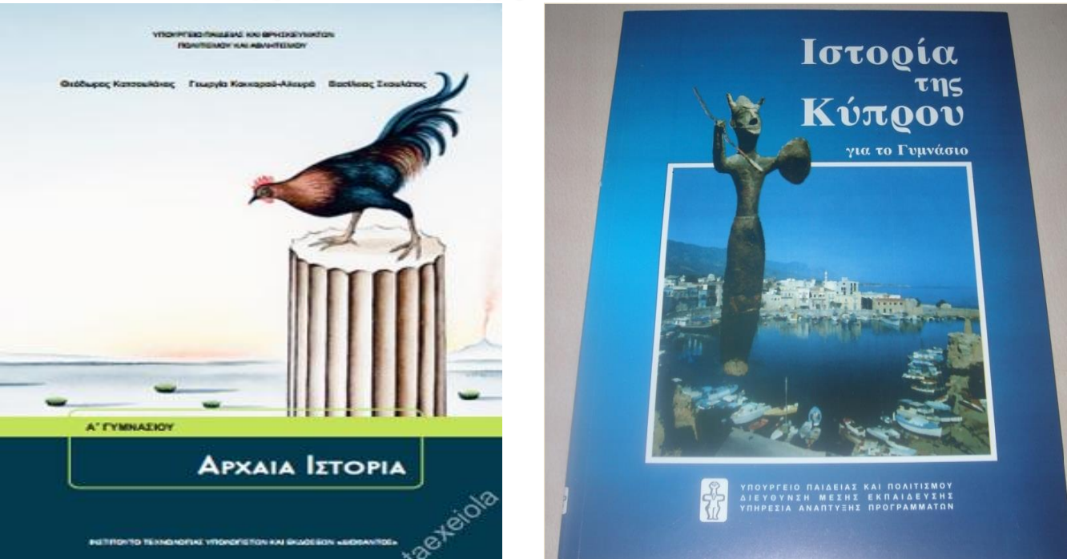
Σχολικά Εγχειρίδια

Slide 4
Απαραίτητα εργαλεία για την καθημερινή παρουσία στην τάξη
Σχολικό εγχειρίδιο
Φύλλο εργασίας
Τετράδιο
Τα φύλλα εργασίας δίνονται στο μάθημα και στο σπίτι τα παιδιά τα κολλούν στο τετράδιο για να μη χάνονται.

Slide 5
Οργάνωση της μελέτης μου
Στο σπίτι κολλώ τα φύλλα εργασίας στο τετράδιο για να μη χάνονται.
Διαβάζω προσεκτικά ώστε να κατανοήσω τα σημεία στα οποία έχει δοθεί έμφαση κατά τη διάρκεια του μαθήματος και στη συνέχεια τα μαθαίνω καλά.
Μελετάω προσεκτικά τις πηγές του βιβλίου (εικόνες, γραπτά κείμενα).

Slide 6
Οργάνωση της μελέτης μου
Είμαι διαβασμένος όταν μπορώ να ανταποκριθώ προφορικά και γραπτά στην ύλη που διδάχθηκε.
Η Ιστορία είναι ένα μάθημα που απαιτεί συστηματική μελέτη για να μπορώ να εμπεδώσω και να αποδώσω τα βασικά σημεία της ύλης.

Slide 7
Πώς δουλεύω τις πηγές
Οι πηγές διακρίνονται σε οπτικές και γραπτές.
Διαβάζω προσεκτικά την οδηγία της άσκησης.
Διαβάζω την πηγή (αν πρόκειται για γραπτή) και υπογραμμίζω τα σημεία που μου ζητούνται να χρησιμοποιήσω.

Slide 8
Πώς δουλεύω τις πηγές
Πολλές φορές για να έχω μια ολοκληρωμένη απάντηση πρέπει να συνδυάσω τις ιστορικές μου γνώσεις με στοιχεία από τις πηγές. Κρίνω ανάλογα με την οδηγία της άσκησης.
Απαντάω στην άσκηση με ολοκληρωμένη παράγραφο και όχι με σημεία.
Στα διαγωνίσματα δε χρησιμοποιούνται απαραίτητα οι ίδιες πηγές με αυτές που διδάχθηκαν κατά τη διάρκεια των μαθημάτων.

Slide 9
Αξιολόγηση τετραμήνου
Ο βαθμός είναι αποτέλεσμα της προφορικής και της γραπτής επίδοσης του μαθητή.
Οι μαθητές αξιολογούνται σε κάθε διδακτική περίοδο με στόχο την παροχή κατάλληλης καθοδήγησης και τη βελτίωση των μαθησιακών τους αποτελεσμάτων.
Το μάθημα της Ιστορίας στην Α’ Γυμνασίου δεν είναι εξεταζόμενο.

Slide 10
Μορφές αξιολόγησης
ΓΡΑΠΤΗ | ΠΡΟΦΟΡΙΚΗ / ΣΥΝΤΡΕΧΟΥΣΑ (από τον/τη διδάσκοντα/ουσα)
Γραπτή αξιολόγηση τετραμήνου διάρκειας σαράντα λεπτών (40΄) | Συμμετοχή μαθητή/τριας στην τάξη ii. Κατ’ οίκον εργασία iii. Μικρές γραπτές προειδοποιημένες ασκήσεις στην τάξη iv. Ατομική ή ομαδική δημιουργική εργασία μελέτης που προετοιμάζεται κατόπιν ανάθεσης και με την καθοδήγηση του/της διδάσκοντος/διδάσκουσας v. Δραστηριότητες διάκρισης ή/και εθελοντική εργασία που σχετίζονται με το μάθημα πέραν της διδασκαλίας στην τάξη

Slide 11
Δομή διαγωνίσματος τετραμήνου
Το διαγώνισμα της Ιστορίας απαρτίζεται από τρία μέρη:
Στο Α’ μέρος τα παιδιά καλούνται να απαντήσουν σε ερωτήσεις κλειστού τύπου (αντιστοίχιση, σωστό/ λάθος).
Στο Β’ μέρος πρέπει να απαντήσουν σε ερωτήσεις ανοικτού τύπου που απαιτούν ανάπτυξη.
Τέλος στο Γ’ μέρος δίνονται πηγές (οπτικές ή γραπτές) στις οποίες συνδυάζεται η κριτική σκέψη με τις ιστορικές γνώσεις των μαθητών.
Όλες οι ερωτήσεις είναι υποχρεωτικές.

Slide 12
Στόχος μαθήματος
Απώτερος στόχος των μεθόδων διδασκαλίας, αξιολόγησης και μελέτης που προαναφέρθηκαν είναι η δημιουργία υπεύθυνων και ελεύθερων δημοκρατικών πολιτών.

Slide 13
Η συνεργασία σας είναι απαραίτητη στην επιτυχία των παιδιών.
Σας ευχαριστούμε για την προσοχή σας!
Σας ευχόμαστε μια καλή και δημιουργική σχολική χρονιά!

Slide 14
Οι διδάσκοντες
Πιτσιλίδου- Πέρου Αναστασία Β.Δ.
Δάλα Έλλη Β. Δ.
Φλουρής Ιωάννης
Τριανταφύλλου Χρυσούλα

